Slide 1
Android开发实战经典
第7章：Android基本控件（下）
—— 列表显示：ListView
北京魔乐科技软件学院
尹特立

Slide 2
本章目标
掌握ListView组件的基本使用；
可以使用SimpleAdapter对显示数据进行封装；
了解ListActivity类的作用；
掌握ListView组件的事件处理操作。

Slide 3
ListView组件的基本使用
与滚动视图（ScrollView）类似的还有一种列表组件（ListView），可以将多个组件加入到ListView之中以达到组件的滚动显示效果，ListView组件本身也有对应的ListView类支持，可以通过操作ListView类以完成对此组组件的操作，ListView类的继承结构如下所示：
  java.lang.Object
  ↳ android.view.View
  ↳ android.view.ViewGroup
  ↳ android.widget.AdapterView<T extends android.widget.Adapter>
  ↳ android.widget.AbsListView
  ↳ android.widget.ListView

Slide 4
ListView类的常用方法
No. | 方法 | 类型 | 描述
1 | public ListView(Context context) | 构造 | 创建ListView类的实例化对象
2 | public void setAdapter(ListAdapter adapter) | 普通 | 设置显示的数据
3 | public ListAdapter getAdapter() | 普通 | 返回ListAdapter
4 | public void setOnItemSelectedListener (AdapterView.OnItemSelectedListener listener) | 普通 | 当选项选中时触发此事件

Slide 5
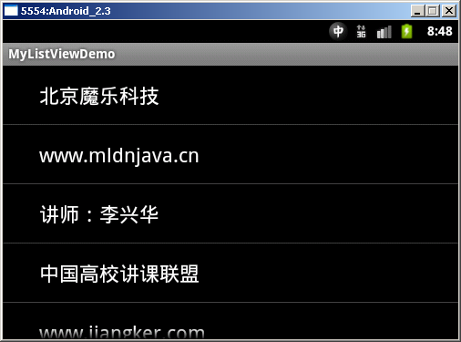
范例：实现ListView列表

Slide 6
范例：编写Activity程序，生成ListView并显示数据
package org.lxh.demo; import android.app.Activity; import android.os.Bundle; import android.widget.ArrayAdapter; import android.widget.ListView; public class MyListViewDemo extends Activity { private String data[] = { "北京魔乐科技", "www.mldnjava.cn", "讲师：李兴华", "中国高校讲课联盟", "www.jiangker.com", "咨询邮箱：mldnqa@163.com", "客户服务：mldnkf@163.com", "客户电话：(010) 51283346", "魔乐社区：bbs.mldn.cn", "程序员招聘网：http://www.javajob.cn/" }; // 定义显示的数据 private ListView listView; // 定义ListView组件 @Override public void onCreate(Bundle savedInstanceState) { super.onCreate(savedInstanceState); this.listView = new ListView(this) ; // 实例化组件 this.listView.setAdapter(new ArrayAdapter<String>(this, // 将数据包装 android.R.layout.simple_expandable_list_item_1, // 每行显示一条数据 this.data)); // 设置组件内容 super.setContentView(this.listView); // 将组件添加到屏幕之中 } }

Slide 7
SimpleAdapter类
如果现在希望可以显示更加丰富的效果，则就需要使用SimpleAdapter类完成操作了，SimpleAdapter类的继承结构如下所示：
  java.lang.Object
  ↳ android.widget.BaseAdapter
  ↳ android.widget.SimpleAdapter

Slide 8
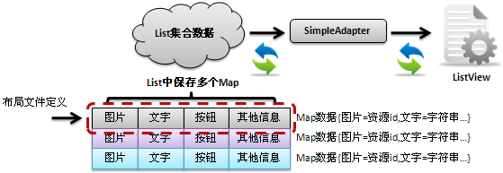
SimpleAdapter类作用
SimpleAdapter类的主要功能是将List集合的数据转换为ListView可以支持的数据，而要想实现这种转换，首先需要定义一个数据的显示模板（专门定义一个布局管理器，基本上都是表格布局），在这一模板中可以定义ListView每一行所需要显示的所有组件，而在需要转换的List集合里保存的是多条Map集合的数据，这些Map集合里面保存着一些具体的要显示的信息，即：模板中每一个组件的ID实际上就相当于规定了里面保存的Map集合的key，而模板中每个组件的显示内容，则由Map保存的value决定。

Slide 9
SimpleAdapter类的常用方法
No. | 方法 | 类型 | 描述
1 | public SimpleAdapter (Context context, List<? extends Map<String, ?>> data, int resource, String[] from, int[] to) | 构造 | 创建SimpleAdapter对象，需要传递Context对象，封装的List集合，要使用的布局文件ID，需要显示的key（对应Map）、组件的id。
2 | public int getCount() | 普通 | 得到保存集合的个数
3 | public Object getItem(int position) | 普通 | 取得指定位置的对象
4 | public long getItemId(int position) | 普通 | 取得指定位置对象的ID
5 | public void notifyDataSetChanged() | 普通 | 当列表项发生改变时，通知更新显示ListView

Slide 10
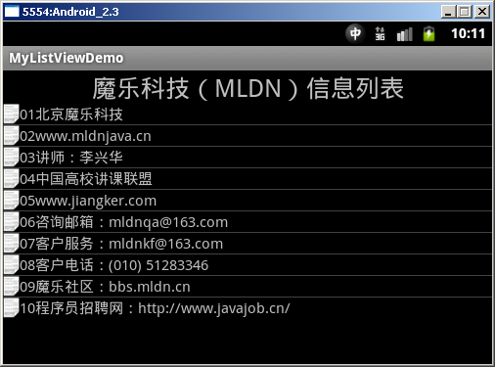
范例：使用SimpleAdapter包装数据

Slide 11
范例：定义数据显示模板 —— res/layout/data_list.xml
<?xml version="1.0" encoding="utf-8"?> <TableLayout → 定义表格布局 xmlns:android="http://schemas.android.com/apk/res/android" android:layout_width="fill_parent" → 布局管理器宽度为屏幕宽度 android:layout_height="wrap_content"> → 布局管理器高度为文字高度 <TableRow> → 定义表格行 <ImageView → 定义图片显示组件 android:id="@+id/icon” → 组件ID，程序中使用 android:layout_height="wrap_content”→ 组件高度为图片宽度 android:layout_width="wrap_content”→ 组件宽度为图片高度 android:src="@drawable/file_icon"/>→ 组件显示图片 <TextView → 定义文本显示组件 android:id="@+id/_id“ → 组件ID，程序中使用 android:textSize="6px” → 文字大小为6像素 android:gravity="center_vertical” → 显示内容垂直居中 android:layout_height="wrap_content”→ 组件高度为文字高度 android:layout_width="wrap_content"/>→ 组件宽度为文字宽度 <TextView → 定义文本显示组件 android:id="@+id/name“ → 组件ID，程序中使用 android:textSize="6px“ → 文字大小为6像素 android:gravity="center_vertical” → 显示内容垂直居中 android:layout_height="wrap_content”→ 组件高度为文字高度 android:layout_width="wrap_content"/>→ 组件宽度为文字宽度 </TableRow> </TableLayout>

Slide 12
范例：定义Activity程序的布局管理器 —— main.xml
<?xml version="1.0" encoding="utf-8"?> <LinearLayout → 定义线型布局 xmlns:android="http://schemas.android.com/apk/res/android" android:orientation="vertical" → 所有组件垂直摆放 android:layout_width="fill_parent“ → 布局管理器宽度为屏幕宽度 android:layout_height="fill_parent"> → 布局管理器高度为屏幕高度 <TextView → 文本显示组件 android:layout_width="fill_parent“ → 组件宽度为屏幕宽度 android:layout_height="wrap_content“ → 组件高度为文字高度 android:textSize="9pt" → 文字大小 android:gravity="center_horizontal“ → 居中显示 android:text="魔乐科技（MLDN）信息列表" /> → 默认显示文字 <ListView → 定义ListView组件 android:id="@+id/datalist" → 组件ID，程序中使用 android:layout_width="fill_parent“ → 组件宽度为屏幕宽度 android:layout_height="wrap_content" /> → 组件高度为显示高度 </LinearLayout>

Slide 13
范例：定义Activity程序，设置ListView内容
public class MyListViewDemo extends Activity { private String data[][] = new String[][] { { "01", "北京魔乐科技" }, { "02", "www.mldnjava.cn" }, { "03", "讲师：李兴华" }, { "04", "中国高校讲课联盟" }, { "05", "www.jiangker.com" }, { "06", "咨询邮箱：mldnqa@163.com" }, { "07", "客户服务：mldnkf@163.com" }, { "08", "客户电话：(010) 51283346" }, { "09", "魔乐社区：bbs.mldn.cn" }, { "10", "程序员招聘网：http://www.javajob.cn/" } }; // 定义显示的数据 private List<Map<String, String>> list = new ArrayList<Map<String, String>>(); private ListView datalist; // 定义ListView组件 private SimpleAdapter simpleAdapter = null; // 适配器 @Override public void onCreate(Bundle savedInstanceState) { super.onCreate(savedInstanceState); super.setContentView(R.layout.main); // 将组件添加到屏幕之中 this.datalist = (ListView) super.findViewById(R.id.datalist);// 取得组件 for (int x = 0; x < this.data.length; x++) { // 循环设置数据 Map<String, String> map = new HashMap<String, String map.put("_id", data[x][0]); // 设置_id组件显示数据 map.put("name", data[x][1]); // 设置name组件显示数据 this.list.add(map); // 增加数据 } this.simpleAdapter = new SimpleAdapter(this, // 实例化SimpleAdapter this.list,R.layout.data_list, // 要使用的显示模板 new String[] { "_id", "name" }, // 定义要显示的Map的Key new int[] {R.id._id, R.id.name });// 与模板中的组件匹配 this.datalist.setAdapter(this.simpleAdapter); // 设置显示数据 } }

Slide 14
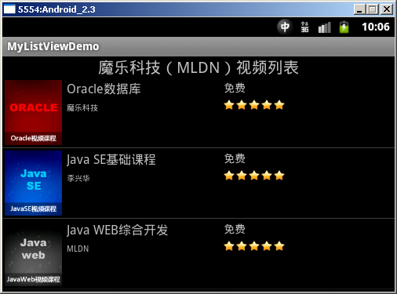
复杂列表信息项
使用过Android手机的用户应该都见过图所示的列表信息项，这种列表信息的显示项可以为用户提供更加丰富的效果

Slide 15
定义ListView项的布局管理器 —— data_list.xml（A）
<?xml version="1.0" encoding="utf-8"?> <LinearLayout → 线性布局管理器 xmlns:android="http://schemas.android.com/apk/res/android" android:orientation="horizontal" → 所有组件水平摆放 android:layout_width="fill_parent" → 布局管理器宽度为屏幕宽度 android:layout_height="fill_parent"> → 布局管理器高度为屏幕高度 <ImageView → 图片显示 android:id="@+id/pic" → 组件ID，程序中使用 android:layout_width="wrap_content" → 组件宽度为图片宽度 android:layout_height="wrap_content" → 组件高度为图片高度 android:padding="3px"/> → 间距为3个像素 <LinearLayout → 内嵌线性布局管理器 xmlns:android="http://schemas.android.com/apk/res/android" android:orientation="vertical" → 所有组件垂直摆放 android:layout_width="200px" → 布局管理器宽度为200像素 android:layout_height="wrap_content" → 布局管理器高度为内容高度 android:gravity="left"> → 所有组件靠左对齐 <TextView → 文本显示组件 android:id="@+id/title" → 组件ID，程序中使用 android:padding="3px" → 间距为3个像素 android:textSize="16px" → 文字大小为16像素 android:layout_width="wrap_content" → 组件宽度为文字宽度 android:layout_height="wrap_content"/> → 组件高度为文字高度 <TextView → 文本显示组件 android:id="@+id/author" → 组件ID，程序中使用 android:padding="3px" → 间距为3个像素 android:textSize="10px" → 文字大小为10像素 android:layout_width="wrap_content" → 组件宽度为文字宽度 android:layout_height="wrap_content"/> → 组件高度为文字高度 </LinearLayout> → 布局管理器完结

Slide 16
定义ListView项的布局管理器 —— data_list.xml（B）
<LinearLayout → 内嵌布局管理器 xmlns:android="http://schemas.android.com/apk/res/android" android:orientation="vertical" → 所有组件垂直摆放 android:layout_width="wrap_content" → 布局管理器宽度为内容宽度 android:layout_height="wrap_content" → 布局管理器高度为内容高度 android:gravity="left"> → 所有组件左对齐 <TextView → 文本显示组件 android:id="@+id/type" → 组件ID，程序中使用 android:padding="3px" → 间距为3个像素 android:layout_width="wrap_content" → 组件宽度为文字宽度 android:layout_height="wrap_content"/> → 组件高度为文字高度 <ImageView → 图片组件 android:id="@+id/score" → 组件ID，程序中使用 android:padding="3px" → 间距为3个像素 android:layout_width="wrap_content" → 组件宽度为文字宽度 android:layout_height="wrap_content"/> → 组件高度为文字高度 </LinearLayout> </LinearLayout>

Slide 17
定义主体布局管理器 —— main.xml
<?xml version="1.0" encoding="utf-8"?> <LinearLayout → 定义线型布局 xmlns:android="http://schemas.android.com/apk/res/android" android:orientation="vertical" → 所有组件垂直摆放 android:layout_width="fill_parent" → 布局管理器宽度为屏幕宽度 android:layout_height="fill_parent"> → 布局管理器高度为屏幕高度 <TextView → 文本显示组件 android:layout_width="fill_parent" → 组件宽度为屏幕宽度 android:layout_height="wrap_content" → 组件高度为文字高度 android:textSize="20px" → 文字大小 android:gravity="center_horizontal" → 居中显示 android:text="魔乐科技（MLDN）视频列表" /> → 默认显示文字 <ListView → 定义ListView组件 android:id="@+id/datalist" → 组件ID，程序中使用 android:layout_width="fill_parent" → 组件宽度为屏幕宽度 android:layout_height="wrap_content" /> → 组件高度为显示高度 </LinearLayout>

Slide 18
定义Activity程序，填充内容（A）
package org.lxh.demo; import java.util.ArrayList; import java.util.HashMap; import java.util.List; import java.util.Map; import android.app.Activity; import android.os.Bundle; import android.widget.ListView; import android.widget.SimpleAdapter; public class MyListViewDemo extends Activity { private int[] pic = new int[] { R.drawable.pic_oracle, R.drawable.pic_javase, R.drawable.pic_javaweb, R.drawable.pic_javaee, R.drawable.pic_android, R.drawable.pic_game }; // 显示图片 private String data[][] = new String[][] { { "Oracle数据库", "魔乐科技" }, { "Java SE基础课程", "李兴华" }, { "Java WEB综合开发", "MLDN" }, { "Java EE高级开发", "李兴华" }, { "Android嵌入式开发", "魔乐科技" }, { "Java 游戏开发", "MLDN - 李祺" } }; // 定义显示的数据 private List<Map<String, String>> list = new ArrayList<Map<String, String>>(); // 保存所有的List数据 private ListView datalist; // 定义ListView组件 private SimpleAdapter simpleAdapter = null; // 适配器

Slide 19
定义Activity程序，填充内容（B）
@Override public void onCreate(Bundle savedInstanceState) { super.onCreate(savedInstanceState); super.setContentView(R.layout.main); // 将组件添加到屏幕之中 this.datalist = (ListView) super.findViewById(R.id.datalist);// 取得ListView组件 for (int x = 0; x < this.data.length; x++) { // 循环设置数据 Map<String, String> map = new HashMap<String, String>();// 定义Map集合 map.put("pic", String.valueOf(this.pic[x])); // 设置pic显示数据 map.put("title", this.data[x][0]); // 设置title显示数据 map.put("author", this.data[x][1]); // 设置author显示数据 map.put("type", "免费"); // 设置type显示数据 map.put("score", String.valueOf(R.drawable.start_5)); // 设置score显示数据 this.list.add(map); // 增加数据 } this.simpleAdapter = new SimpleAdapter(this, // 实例化SimpleAdapter this.list, // 要包装的数据集合 R.layout.data_list, // 要使用的显示模板 new String[] { "pic", "title", "author", "type", "score" }, // 定义显示Key new int[] { R.id.pic, R.id.title, R.id.author, R.id.type, R.id.score }); // 与模板中的组件匹配 this.datalist.setAdapter(this.simpleAdapter); // 设置显示数据 } }

Slide 20
ListActivity类的常用方法
No. | 方法 | 类型 | 描述
1 | public void setListAdapter(ListAdapter adapter) | 普通 | 设置ListAdapter集合
2 | public ListAdapter getListAdapter() | 普通 | 得到所设置的ListAdapter
3 | public ListView getListView() | 普通 | 得到所包含的ListView组件

Slide 21
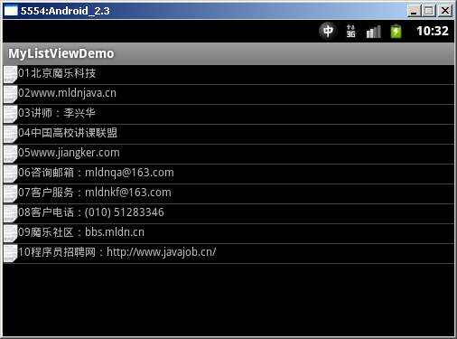
使用ListActivity进行开发

Slide 22
范例：在main.xml文件之中定义显示的组件
<?xml version="1.0" encoding="utf-8"?> <TableLayout → 定义表格布局 xmlns:android="http://schemas.android.com/apk/res/android" android:layout_width="fill_parent" → 布局管理器宽度为屏幕宽度 android:layout_height="wrap_content"> → 布局管理器高度为文字高度 <TableRow> → 定义表格行 <ImageView → 定义图片显示组件 android:id="@+id/icon" → 组件ID，程序中使用 android:layout_height="wrap_content" → 组件高度为图片宽度 android:layout_width="wrap_content" → 组件宽度为图片高度 android:src="@drawable/file_icon"/> → 组件显示图片 <TextView → 定义文本显示组件 android:id="@+id/_id" → 组件ID，程序中使用 android:textSize="12px" → 文字大小为12像素 android:gravity="center_vertical" → 显示内容垂直居中 android:layout_height="wrap_content" → 组件高度为文字高度 android:layout_width="wrap_content"/> → 组件宽度为文字宽度 <TextView → 定义文本显示组件 android:id="@+id/name" → 组件ID，程序中使用 android:textSize="12px" → 文字大小为12像素 android:gravity="center_vertical" → 显示内容垂直居中 android:layout_height="wrap_content" → 组件高度为文字高度 android:layout_width="wrap_content"/> → 组件宽度为文字宽度 </TableRow> </TableLayout>

Slide 23
范例：定义Activity程序（A）
package org.lxh.demo; import java.util.ArrayList; import java.util.HashMap; import java.util.List; import java.util.Map; import android.app.ListActivity; import android.os.Bundle; import android.widget.SimpleAdapter; public class MyListViewDemo extends ListActivity { // 继承ListActivity类 private String data[][] = new String[][] { { "01", "北京魔乐科技" }, { "02", "www.mldnjava.cn" }, { "03", "讲师：李兴华" }, { "04", "中国高校讲课联盟" }, { "05", "www.jiangker.com" }, { "06", "咨询邮箱：mldnqa@163.com" }, { "07", "客户服务：mldnkf@163.com" }, { "08", "客户电话：(010) 51283346" }, { "09", "魔乐社区：bbs.mldn.cn" }, { "10", "程序员招聘网：http://www.javajob.cn/" } }; // 定义显示的数据 private List<Map<String, String>> list = new ArrayList<Map<String, String>>(); // 保存所有的List数据 private SimpleAdapter simpleAdapter = null; // 适配器 }

Slide 24
范例：定义Activity程序（B）
@Override public void onCreate(Bundle savedInstanceState) { super.onCreate(savedInstanceState); for (int x = 0; x < this.data.length; x++) { // 循环设置数据 Map<String, String> map = new HashMap<String, String>(); // 定义Map集合 map.put("_id", data[x][0]); // 设置_id组件显示数据 map.put("name", data[x][1]); // 设置name组件显示数据 this.list.add(map); // 增加数据 } this.simpleAdapter = new SimpleAdapter(this, // 实例化SimpleAdapter this.list, // 要包装的数据集合 R.layout.main, // 要使用的显示模板 new String[] { "_id", "name" }, // 定义要显示的Map的Key new int[] {R.id._id, R.id.name }); // 与模板中的组件匹配 super.setListAdapter(this.simpleAdapter) ; // 设置显示数据 } }

Slide 25
ListView事件处理
当用户使用ListView进行数据列表显示的时候，也是可以进行事件处理操作的，而ListView组件类中的所有事件处理操作都是通过android.widget.AdapterView<T extends android.widget.Adapter>类继承下来的。
No. | 方法 | 类型 | 描述
1 | public void setOnItemSelectedListener( AdapterView.OnItemSelectedListener listener) | 普通 | 选项选中时触发
2 | public void setOnItemClickListener( AdapterView.OnItemClickListener listener) | 普通 | 选项单击时触发
3 | public void setOnItemLongClickListener( AdapterView.OnItemLongClickListener listener) | 普通 | 选项长按时触发

Slide 26
选中ListView项监听接口：AdapterView.OnItemSelectedListener
public interface AdapterView.OnItemSelectedListener { /** * 选项选种时触发此操作 * @param parent 取得AdapterView对象 * @param view 取得单击AdapterView的父组件 * @param position 取得Adapter的操作位置 * @param id 取得ListView所在行的编号 */ public abstract void onItemSelected (AdapterView<?> parent, View view, int position, long id) ; /** * 没有任何选项选中时触发此操作 * @param parent 取得AdapterView对象 */ public abstract void onNothingSelected (AdapterView<?> parent) }

Slide 27
单击ListView项监听接口：AdapterView.OnItemClickListener
public interface AdapterView.OnItemClickListener { /** * ListView选项单击时触发 * @param parent 取得AdapterView对象 * @param view 取得单击AdapterView的父组件 * @param position 取得Adapter的操作位置 * @param id 取得ListView所在行的编号 */ public abstract void onItemClick (AdapterView<?> parent, View view, int position, long id) ; }

Slide 28
长按ListView项监听接口：AdapterView.OnItemLongClickListener
public interface AdapterView.OnItemLongClickListener { /** * ListView选项长按时触发 * @param parent 取得AdapterView对象 * @param view 取得单击AdapterView的父组件 * @param position 取得Adapter的操作位置 * @param id 取得ListView所在行的编号 */ public abstract boolean onItemLongClick (AdapterView<?> parent, View view, int position, long id) }

Slide 29
处理参数
通过以上的三个事件监听接口，都会存在以下几个参数：
  AdapterView<?> parent：表示操作的AdapterView对象；
  View view：取得操作AdapterView的父组件，一般都是ListView显示时所使用的布局管理器；
  int position：取得Adapter的操作数据项的索引；
  long id：取得发生的ListView显示行的编号；

Slide 30
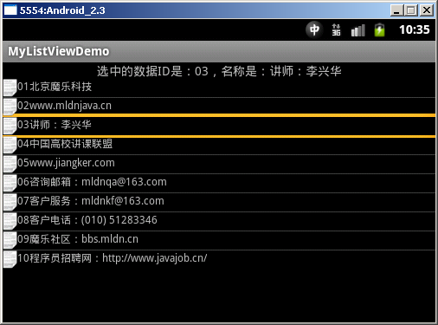
范例：实现ListView事件

Slide 31
范例：定义ListView显示时所需要的布局文件 —— data_list.xml
<?xml version="1.0" encoding="utf-8"?> <TableLayout → 定义表格布局 xmlns:android="http://schemas.android.com/apk/res/android" android:layout_width="fill_parent" → 布局管理器宽度为屏幕宽度 android:layout_height="wrap_content"> → 布局管理器高度为文字高度 <TableRow> → 定义表格行 <ImageView → 定义图片显示组件 android:id="@+id/icon" → 组件ID，程序中使用 android:layout_height="wrap_content" → 组件高度为图片宽度 android:layout_width="wrap_content" → 组件宽度为图片高度 android:src="@drawable/file_icon"/> → 组件显示图片 <TextView → 定义文本显示组件 android:id="@+id/_id" → 组件ID，程序中使用 android:textSize="12px" → 文字大小为12像素 android:gravity="center_vertical" → 显示内容垂直居中 android:layout_height="wrap_content" → 组件高度为文字高度 android:layout_width="wrap_content"/> → 组件宽度为文字宽度 <TextView → 定义文本显示组件 android:id="@+id/name" → 组件ID，程序中使用 android:textSize="12px" → 文字大小为12像素 android:gravity="center_vertical" → 显示内容垂直居中 android:layout_height="wrap_content" → 组件高度为文字高度 android:layout_width="wrap_content"/> → 组件宽度为文字宽度 </TableRow> </TableLayout>

Slide 32
范例：定义布局管理器 —— main.xml
<?xml version="1.0" encoding="utf-8"?> <LinearLayout → 定义线型布局管理器 xmlns:android="http://schemas.android.com/apk/res/android" android:orientation="vertical" → 所有组件垂直摆放 android:layout_width="fill_parent" → 布局管理器宽度为屏幕宽度 android:layout_height="fill_parent"> → 布局管理器高度为屏幕高度 <TextView → 文本显示组件 android:id="@+id/info" → 组件ID，程序中使用 android:layout_width="fill_parent" → 组件宽度为屏幕宽度 android:layout_height="wrap_content" → 组件高度为文字高度 android:gravity="center_horizontal"/> → 所有文字水平居中显示 <ListView → 定义ListView组件 android:id="@+id/datalist" → 组件ID，程序中使用 android:layout_width="fill_parent" → 组件宽度为屏幕宽度 android:layout_height="wrap_content" /> → 组件高度为文字高度 </LinearLayout>

Slide 33
范例：定义Activity程序（A）
package org.lxh.demo; import java.util.ArrayList; import java.util.HashMap; import java.util.List; import java.util.Map; import android.app.Activity; import android.os.Bundle; import android.view.View; import android.widget.AdapterView; import android.widget.AdapterView.OnItemClickListener; import android.widget.ListView; import android.widget.SimpleAdapter; import android.widget.TextView; public class MyListViewDemo extends Activity { // 继承Activity类 private String data[][] = new String[][] { { "01", "北京魔乐科技" }, { "02", "www.mldnjava.cn" }, { "03", "讲师：李兴华" }, { "04", "中国高校讲课联盟" }, { "05", "www.jiangker.com" }, { "06", "咨询邮箱：mldnqa@163.com" }, { "07", "客户服务：mldnkf@163.com" }, { "08", "客户电话：(010) 51283346" }, { "09", "魔乐社区：bbs.mldn.cn" }, { "10", "程序员招聘网：http://www.javajob.cn/" } }; // 定义显示的数据 private List<Map<String, String>> list = new ArrayList<Map<String, String>>(); // 保存所有的List数据 private SimpleAdapter simpleAdapter = null; // 适配器 private ListView datalist = null ; // 定义ListView private TextView info = null ; // 定义TextView

Slide 34
范例：定义Activity程序（B）
@Override public void onCreate(Bundle savedInstanceState) { super.onCreate(savedInstanceState); super.setContentView(R.layout.main) ; // 设置布局管理器 this.datalist = (ListView) super.findViewById(R.id.datalist) ; // 取得组件 this.info = (TextView) super.findViewById(R.id.info) ; // 取得组件 for (int x = 0; x < this.data.length; x++) { // 循环设置数据 Map<String, String> map = new HashMap<String, String>(); // 定义Map集合 map.put("_id", data[x][0]); // 设置_id组件显示数据 map.put("name", data[x][1]); // 设置name组件显示数据 this.list.add(map); // 增加数据 } this.simpleAdapter = new SimpleAdapter(this, // 实例化SimpleAdapter this.list, // 要包装的数据集合 R.layout.data_list, // 要使用的显示模板 new String[] { "_id", "name" }, // 定义要显示的Map的Key new int[] {R.id._id, R.id.name }); // 与模板中的组件匹配 this.datalist.setAdapter(this.simpleAdapter) ; // 设置显示数据 this.datalist.setOnItemClickListener(new OnItemClickListenerImpl()) ; }

Slide 35
范例：定义Activity程序（C）
private class OnItemClickListenerImpl implements OnItemClickListener { @Override public void onItemClick(AdapterView<?> parent, View view, int position, long id) { Map<String,String> map = (Map<String,String>) MyListViewDemo .this.simpleAdapter.getItem(position) ; // 取得列表项 String _id = map.get("_id") ; // 取得Key为_id的内容 String name = map.get("name") ; // 取得Key为name的 MyListViewDemo.this.info.setText("选中的数据ID是：" + _id + "，名称是：" + name); // 设置文字提示信息 } } }

Slide 36
小结
使用ListView可以进行数据的列表显示；
对于ListView显示的数据可以使用ArrayAdapter和SimpleAdapter进行封装；
可以直接让一个类继承ListActivit类实现简单的列表操作；
列表操作也可以进行事件的监听处理；

Slide 37





下一章内容
对话框：Dialog

